Slide 1
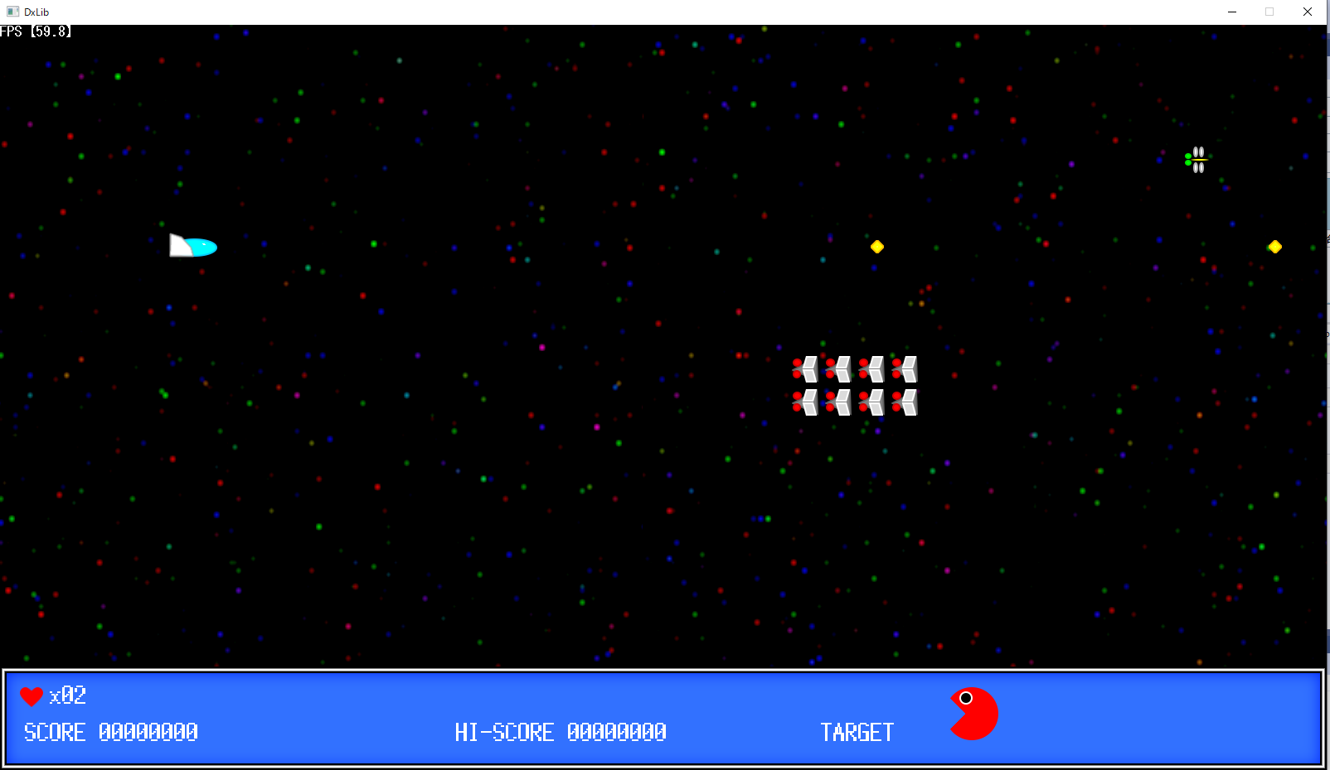
点の定義
ゲーム数学で最初に学ぶのは点についてです。
ゲームでは画像を画面に表示するのですが、
画面のどこに表示するかを画面中の１点に指定してあげなければいけません。
どこ？

Slide 2
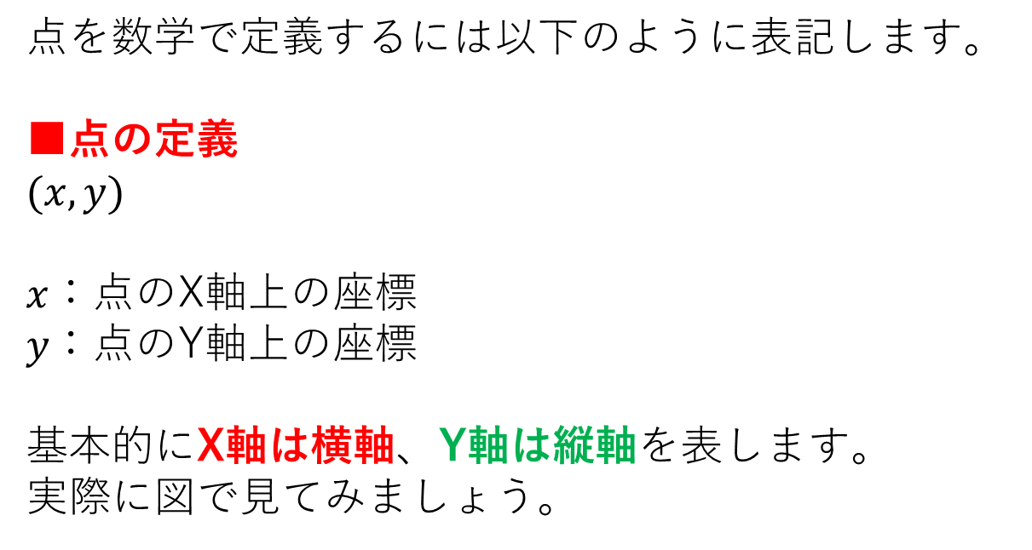
点の定義
点を数学で定義するには以下のように表記します。
■点の定義
$$(x, y)$$
$x$：点のX軸上の座標
$y：$点のY軸上の座標
基本的にX軸は横軸、Y軸は縦軸を表します。
実際に図で見てみましょう。

Slide 3

点の定義
以下のグラフにある点について考えます。
点のある座標はいくつになるでしょう？
$$(?, ?)$$

Slide 4

点の定義
実はこのままでは点を定義することはできません。
このグラフはどちらに進めばプラスなのか、マイナスなのかが
わからないからです。
$$(?, ?)$$

Slide 5
点の定義
点を定義するためには座標系も定義する必要があります。
2Dは主に２つの座標系が存在します。
■デカルト座標系
右に行くほどプラス、上に行くほどプラスの座標系
■スクリーン座標系
右に行くほどプラス、下に行くほどプラスの座標系
数学のグラフは主にデカルト座標系ですが、
ゲーム画面はスクリーン座標系になります。

Slide 6
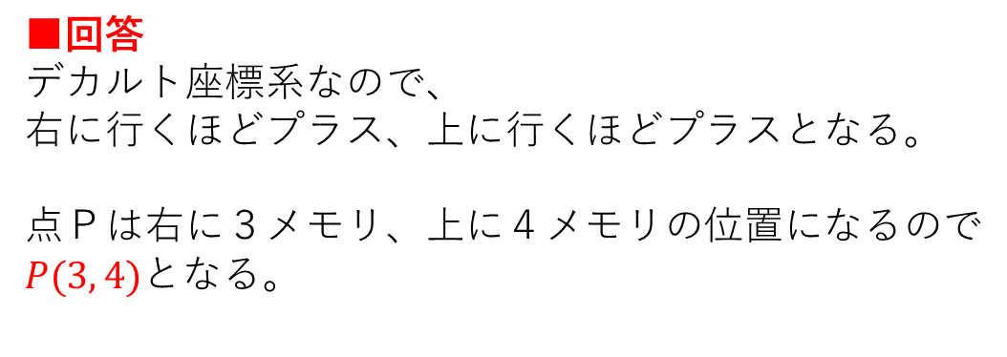

点の定義 例題
デカルト座標系での点Pの座標を求めなさい
■回答
デカルト座標系なので、
右に行くほどプラス、上に行くほどプラスとなる。
点Ｐは右に３メモリ、上に４メモリの位置になるので
$P(3, 4)$となる。
$$P(?, ?)$$

Slide 7
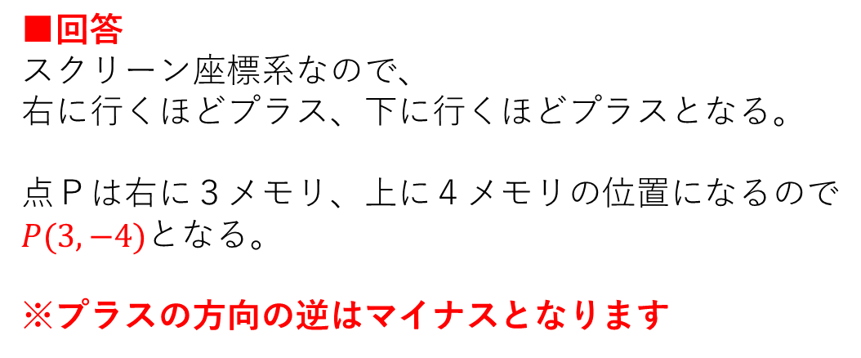
点の定義 例題
スクリーン座標系での点Pの座標を求めなさい
■回答
スクリーン座標系なので、
右に行くほどプラス、下に行くほどプラスとなる。
点Ｐは右に３メモリ、上に４メモリの位置になるので
$P(3, −4)$となる。
※プラスの方向の逆はマイナスとなります
$$P(?, ?)$$

Slide 8




点の定義 練習
デカルト座標系で以下の点A～Dの座標を求めなさい
$$B(?, ?)$$
$$A(?, ?)$$
$$C(?, ?)$$
$$D(?, ?)$$

Slide 9
点の定義 練習
スクリーン座標系で以下の点A～Dの座標を求めなさい
$$B(?, ?)$$
$$A(?, ?)$$
$$C(?, ?)$$
$$D(?, ?)$$

